Slide 1
ENFERMAGEM DE SAÚDE INFANTIL E PEDIATRIA – AULAS PRÁTICAS
AVALIAÇÃO DE DESENVOLVIMENTO DO LACTENTE
A PARTIR DE MARY SHERIDAN

Slide 2
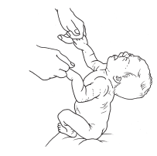
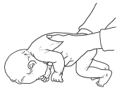
AVALIAÇÃO DE DESENVOLVIMENTO
RECÉM-NASCIDO
Fazendo tração pelas mãos a cabeça cai para a frente ou para trás (puxar a sentar)
Colocar o RN em suspensão ventral: a cabeça permanece abaixo do plano do corpo e membros semi-flectidos

Slide 3
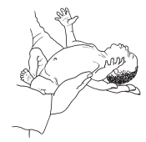
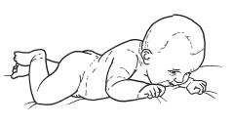
AVALIAÇÃO DE DESENVOLVIMENTO
AVALIAÇÃO DE DESENVOLVIMENTO
Reflexo de Moro: RN apoiado, provoca-se, subitamente, ligeira queda da cabeça (2.5cm) resultando em abdução dos membros superiores e abertura das mãos
Em decúbito ventral: cabeça para o lado, membros flectidos, cotovelos afastados e nádegas elevadas; tenta levantar a cabeça
4- 6 SEMANAS

Slide 4
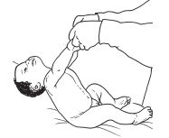
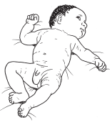
AVALIAÇÃO DE DESENVOLVIMENTO
AVALIAÇÃO DE DESENVOLVIMENTO
4- 6 SEMANAS
Decúbito dorsal: virando subitamente cabeça do recém-nascido para um lado observa-se flexão / adução do membro superior ipsilateral e extensão do membro contralateral (reflexo atónico assimétrico do pescoço)
Queda da cabeça se tracção pelas mãos para sentar. Se sentado, dorso em arco e mãos fechadas (puxar a sentar)

Slide 5
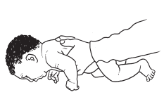
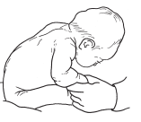
AVALIAÇÃO DE DESENVOLVIMENTO
AVALIAÇÃO DE DESENVOLVIMENTO
4- 6 SEMANAS
Se sentado, dorso em arco e mãos fechadas
Em suspensão ventral, cabeça alinhada com o tronco e membros semi-fletidos

Slide 6
AVALIAÇÃO DE DESENVOLVIMENTO
AVALIAÇÃO DE DESENVOLVIMENTO
3- 4 MESES
Em decúbito ventral faz apoio nos antebraços
Se tração pelas mãos a cabeça apresenta-se erecta com pouca ou nenhuma queda, e coluna dorsal direita (exceto região lombar)

Slide 7
AVALIAÇÃO DE DESENVOLVIMENTO
AVALIAÇÃO DE DESENVOLVIMENTO
3-4 MESES
Em suspensão ventral, a cabeça encontra-se acima da linha do corpo
VMF (Visão e Motricidade Fina)
Mãos abertas, junta-as na linha média e brinca com elas

Slide 8
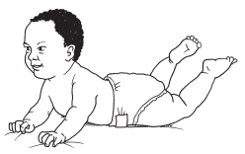
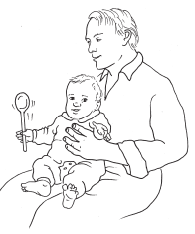
AVALIAÇÃO DE DESENVOLVIMENTO
AVALIAÇÃO DE DESENVOLVIMENTO
VMF (Visão e Motricidade Fina)
6 MESES
Segura brevemente a roca e move-a em direcção à face, ainda sem coordenação
Segue uma bola pendente em meio círculo horizontalmente (a 15-25cm da face)
Em decúbito ventral, faz apoio nas mãos com braços estendidos levantando a cabeça

Slide 9
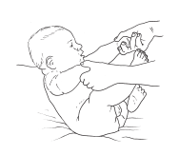
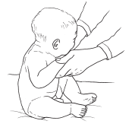
AVALIAÇÃO DE DESENVOLVIMENTO
AVALIAÇÃO DE DESENVOLVIMENTO
6 MESES
Faz força para se sentar e mantém-se sentado sem apoio (por breves momentos)
  Sentado sem apoio, independente, alcançado entre os 5-9 meses
  Dorso direito

Slide 10
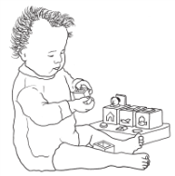
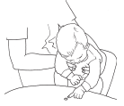
AVALIAÇÃO DE DESENVOLVIMENTO
AVALIAÇÃO DE DESENVOLVIMENTO
9 MESES
PMG
Senta-se sozinho e fica sentado entre 10-15 minutos, sem apoio
VMF
Leva tudo à boca (incluindo bolachas)
Aponta com indicador, ou seja, empurra pequenos objetos, por exemplo pino/clip, usando o dedo indicador

Slide 11
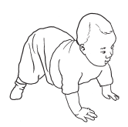
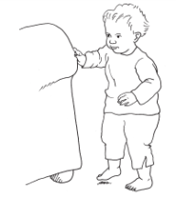
AVALIAÇÃO DE DESENVOLVIMENTO
AVALIAÇÃO DE DESENVOLVIMENTO
12 MESES - PMG
Gatinha
Põe-se em pé e baixa-se com o apoio de uma ou ambas as mãos

Slide 12
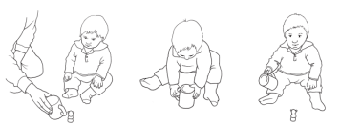
AVALIAÇÃO DE DESENVOLVIMENTO
AVALIAÇÃO DE DESENVOLVIMENTO
12 MESES - VMF
Observa os objetos a cair para o chão, procurando-o no local correto mesmo se fora do seu campo de visão
Pinça fina perfeita: pega em pequenos objetos entre o polegar e falange distal do dedo indic.
Pode procurar objetos

Slide 13
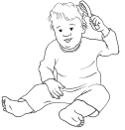
AVALIAÇÃO DE DESENVOLVIMENTO
AVALIAÇÃO DE DESENVOLVIMENTO
12 MESES - CAS
Compreende uso de objetos diários (ex: uso de escova de cabelo): jogo funcional

